Slide 1


Slide 2


Slide 3
Si Aling Rosa ay isang balo. Siya ay may sampung taong gulang na anak na babae, si Pinang. Mahal na mahal ni Aling Rosa ang kanyang anak. Nais niyang lumaking bihasa sa gawaing-bahay ang anak. Tinuturuan niya si Pinang sa mga gawaing-bahay.
Dahil sa nag-iisang anak, ayaw gumawa si Pinang. Lagi niyang ikinakatwiran na alam na niyang gawin ang anumang itinuturo ng kanyang ina. Pinabayaan lang siya ng kanyang ina.

Slide 4
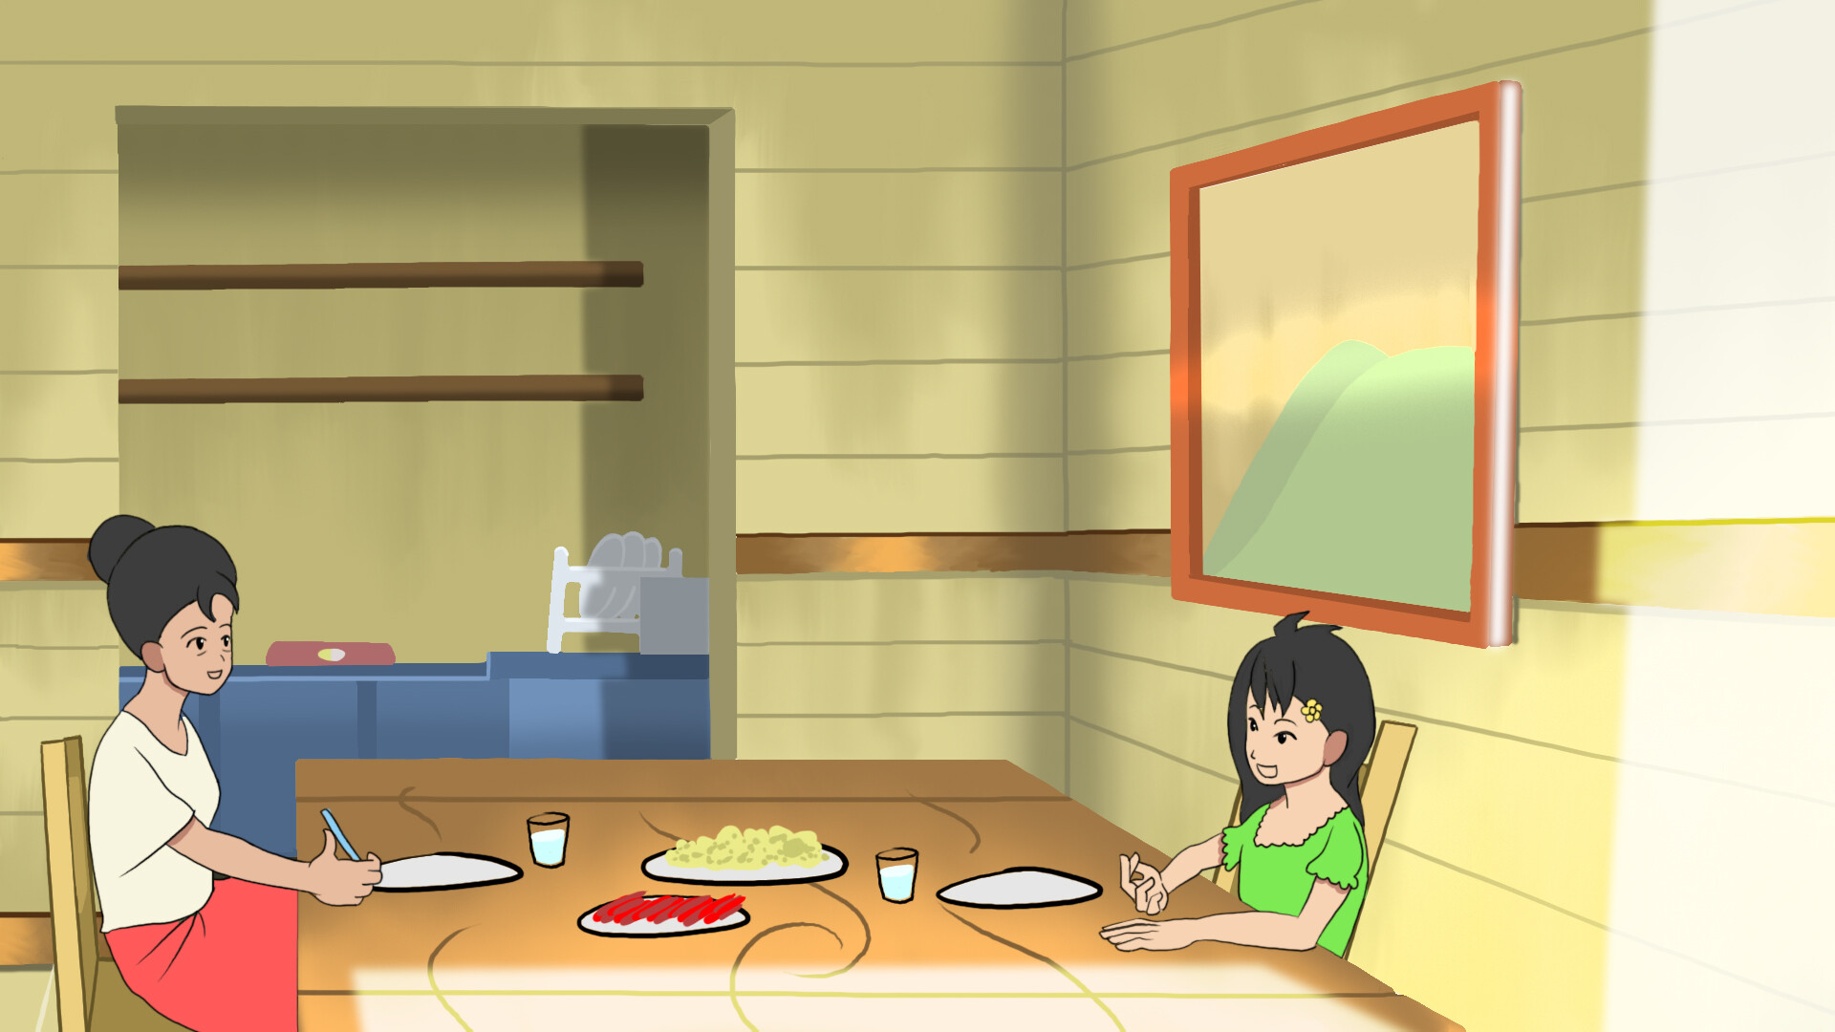

Slide 5
Isang araw ay nagkasakit si Aling Rosa. Hindi siya makabangon at makagawa sa bahay. Napilitan si Pinang na gumawa ng gawaing-bahay. Inutusan siya ng ina niya na magluto ng lugaw. Kumuha si Pinang ng ilang dakot na bigas, inilagay sa palayok at hinaluan ng tubig. Isinalang niya ito sa ibabaw ng apoy. Iniwan niya ang niluluto at naglaro na. Dahil sa kapabayaan, ang ilalim ng bahagi ng lugaw ay namuo at dumikit sa palayok. Nagpasensiya na lang si Aling Rosa. Kahit papaano nga naman ay napagsilbihan siya ni Pinang.
Nanatili sa higaan ang matandang babae ng ilang araw pa. Si Pinang ang napilitang gumawa ng mga gawaing-bahay. Isang araw, sa paghahanda ng pagluluto, hindi makita ni Pinang ang sandok. Lumapit siya sa ina at nagtanong. Nasuya na ang ina sa katatanong ni Pinang. “Naku, Pinang sana’y magkaroon ka ng maraming mata para lahat ng bagay ay makita mo at hindi ka tanong nang tanong!”

Slide 6
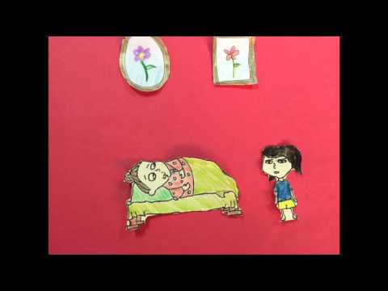

Slide 7
Dahil sa galit ng ina, hindi na umimik si Pinang. Umalis siya para hanapin ang sandok. Kinagabihan, nabahala si Aling Rosa nang hindi pa bumalik ang anak. Nagpilit siyang bumangon upang kumain. Tinawag niya ang anak ngunit walang lumalapit sa kanya.
Isang umaga, nagwawalis ng bakuran si Aling Rosa nang may makita siyang isang uri ng halaman na tumubo sa silong ng kanilang bahay. Hindi niya alam kung anong uri ng halaman iyon. Binunot niya at itinanim sa kanyang halamanan. Lumaki ang naturang halaman at di nagtagal ay namunga ito. Nagulat si Aling Rosa sa anyo ng bunga. Ito ay hugis ulo ng tao na napapalibutan ng mata.

Slide 8
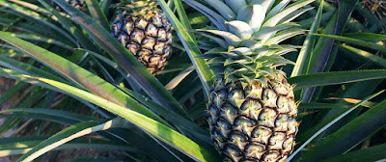

Slide 9
Biglang naalala ni Aling Rosa ang huling sinabi niya sa nawawalang anak na magkaroon sana siya ng maraming mata upang makita ang kanyang hinanap. Tahimik na nanangis si Aling Rosa. Noon niya napagtanto na tumalab kay Pinang ang kanyang sinabi. Gayunpaman, inalagaang mabuti ni Aling Rosa ang halaman at tinawag niya itong Pinang bilang pag-alaala sa kanyang anak. Nang maglaon, ang bunga ito ay tinawag na “Pinyá.”

Slide 10


